Slide 1

CITY HALL SUBWAY STATION
NUEVA YORK · EEUU

Slide 2
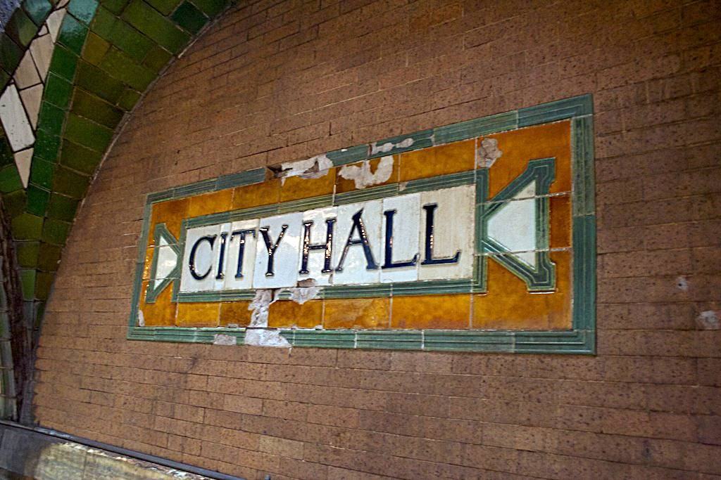
Notes:
2

Slide 3
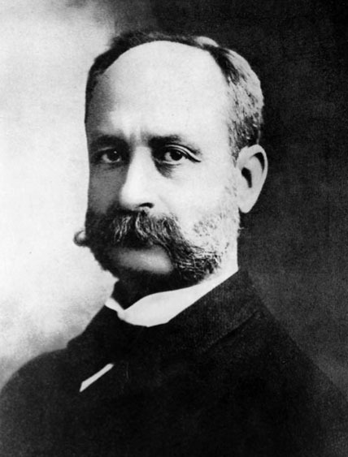
City Hall también conocida como City Hall Loop,​ fue la terminal septentrional de la primera línea del Metro de Nueva York, construida por la INTERBOROUGH RAPID TRANSIT COMPANY (IRT), llamada "Manhattan Main Line", y ahora forma parte de la línea de la Avenida Lexington. fue diseñada para ser una pieza central del nuevo Metro. La estación, diseñada por el valenciano Rafael Guastavino,​ es inusualmente elegante en estilo arquitectónico y es única en el resto de las estaciones de la División IRT. La plataforma y el entrepiso tienen azulejos guastavinos,​ iluminación natural, cristales coloridos y candelabros. El servicio a pasajeros dejó de funcionar en 1945, convirtiéndose en una estación fantasma, aunque actualmente la estación funciona como lugar de giros de los trenes del servicio 6. La estación se encuentra localizada en el Centro Cívico de Manhattan entre Park Row y City Hall. Además el 17 de septiembre de 2004, la estación fue agregada al Registro Nacional de Lugares Históricos.
Rafael Guastavino Moreno

Slide 4
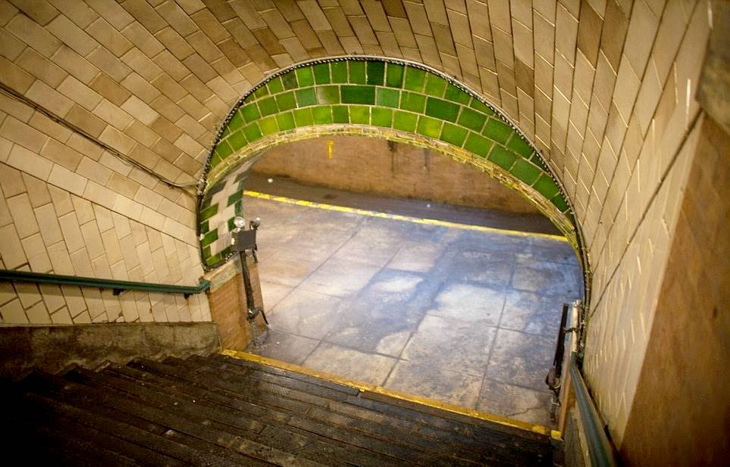

Slide 5
Construida a partir del año 1900 con andenes en curva y una decoración elegante que incluye candelabros de hierro, tragaluces de cristal, y una cuidada selección de colores y azulejos, la estación inaugurada en 1904 fue una enorme noticia dentro del programa innovador de desarrollo del transporte público de Nueva York. Sin embargo, 50 años después, queda obsoleta por su forma curva poco práctica y su plataforma imposible de ampliar. La estación de suntuosa arquitectura, nunca pudo tener un uso en relación a la importancia de su diseño. Quedó inutilizada a fines de 1945, luego de unas reformas en el sistema de circulación que la dejaron fuera del esquema de transporte. Desde entonces, entra en lo que se conoce como una estación fantasma, por décadas dejada en abandono y como una rareza poco conocida. La estación City Hall se puede recorrer como parte de la oferta turística del Museo de Tránsito de Nueva York a través de visitas guiadas. Los rieles se mantienen en perfecto estado, y se siguen utilizando para que los servicios de metro puedan dar un giro, como parte de una maniobra que no está abierta al público. Sin embargo, la que alguna vez fue elegida entre las estaciones de metro más bellas del mundo, es desde hace décadas una estación fantasma.

Slide 6
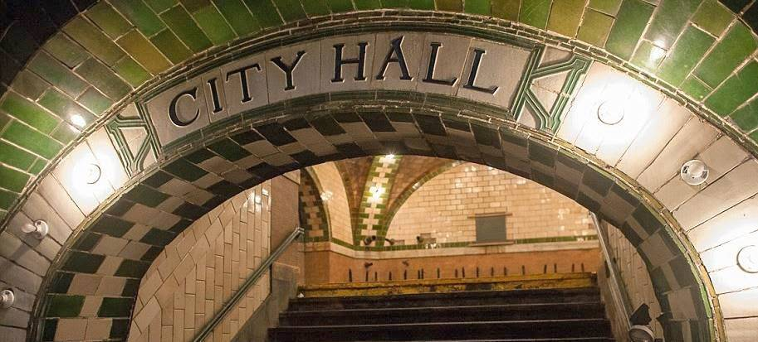
Notes:
6

Slide 7
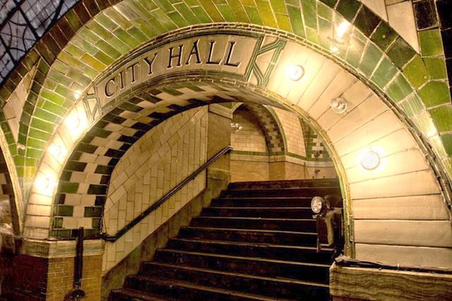

Slide 8
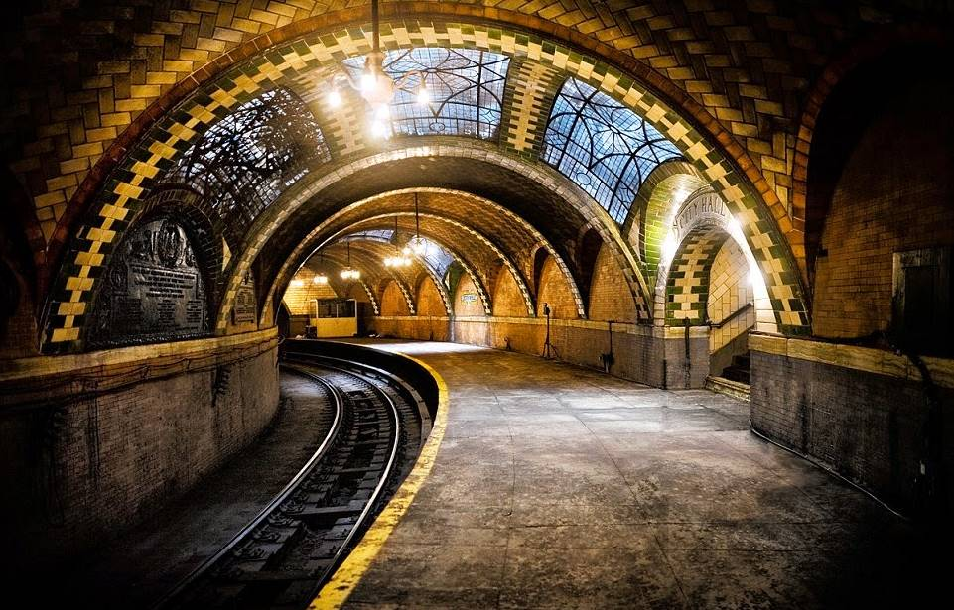

Slide 9
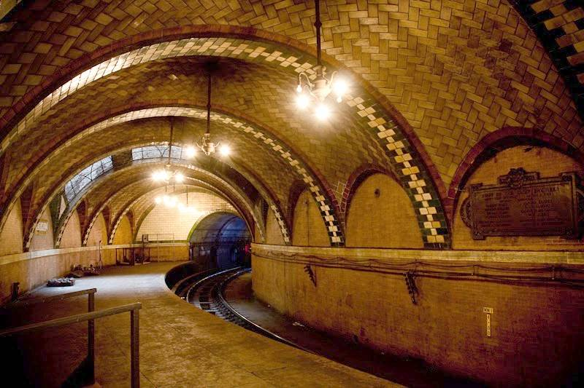

Slide 10
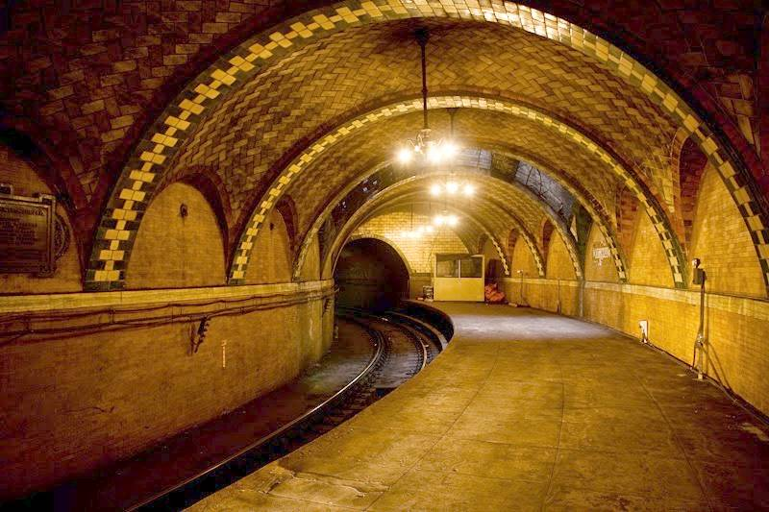

Slide 11
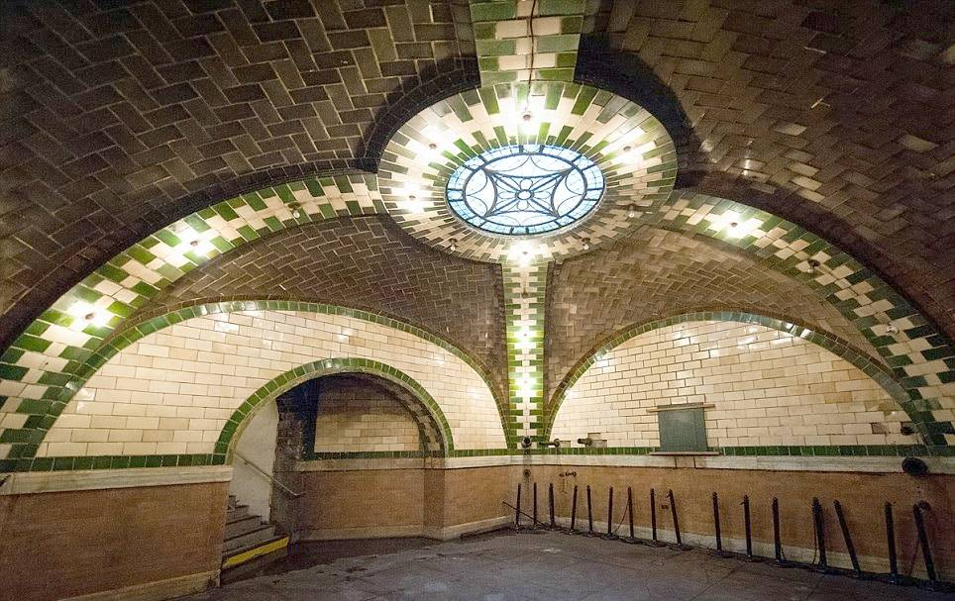

Slide 12
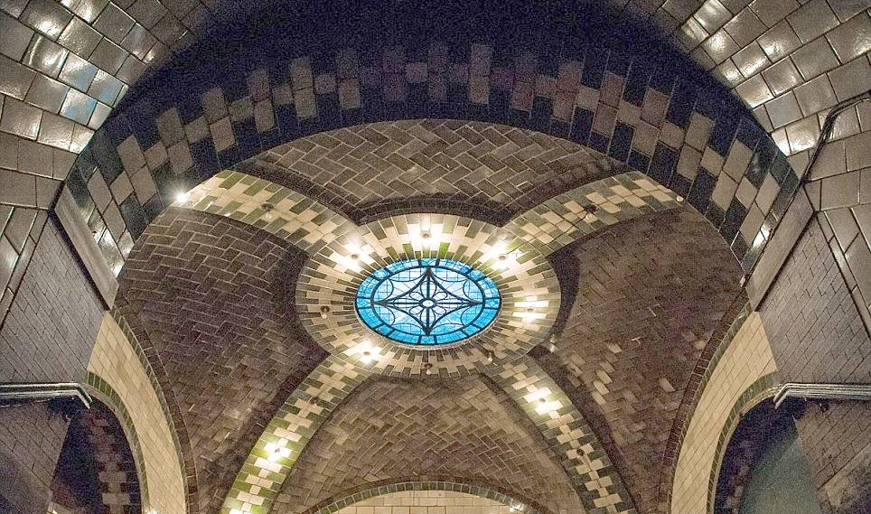

Slide 13
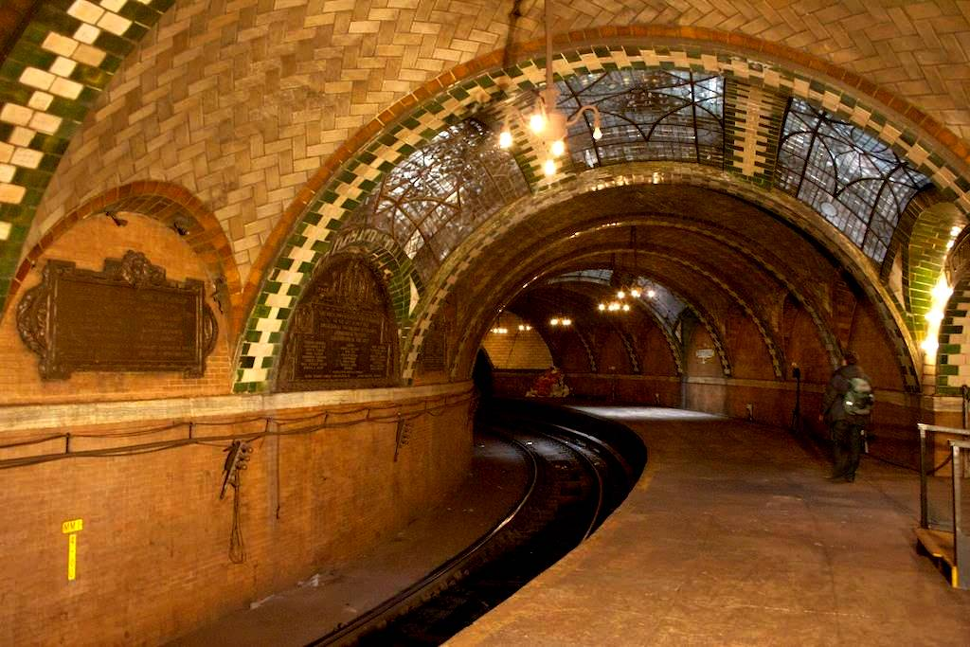

Slide 14
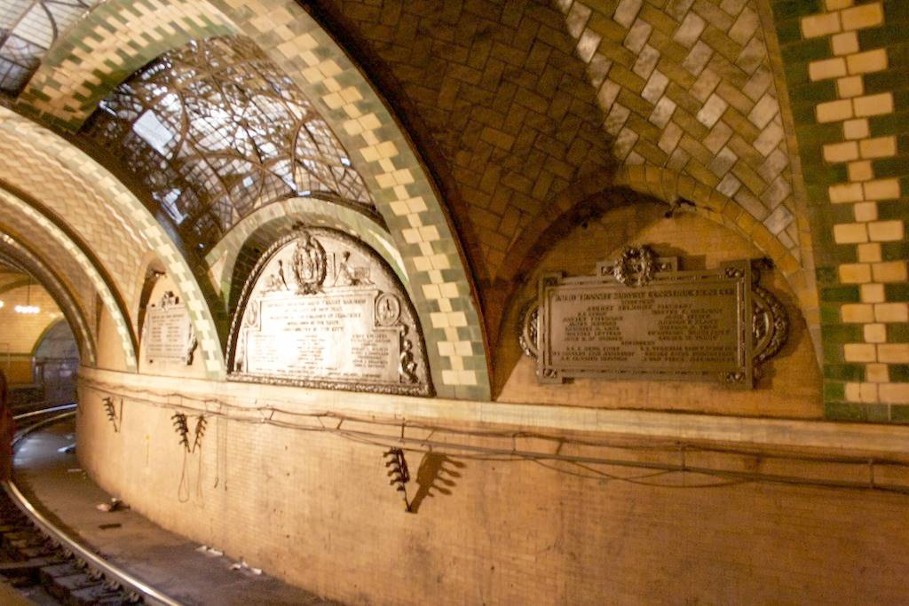

Slide 15
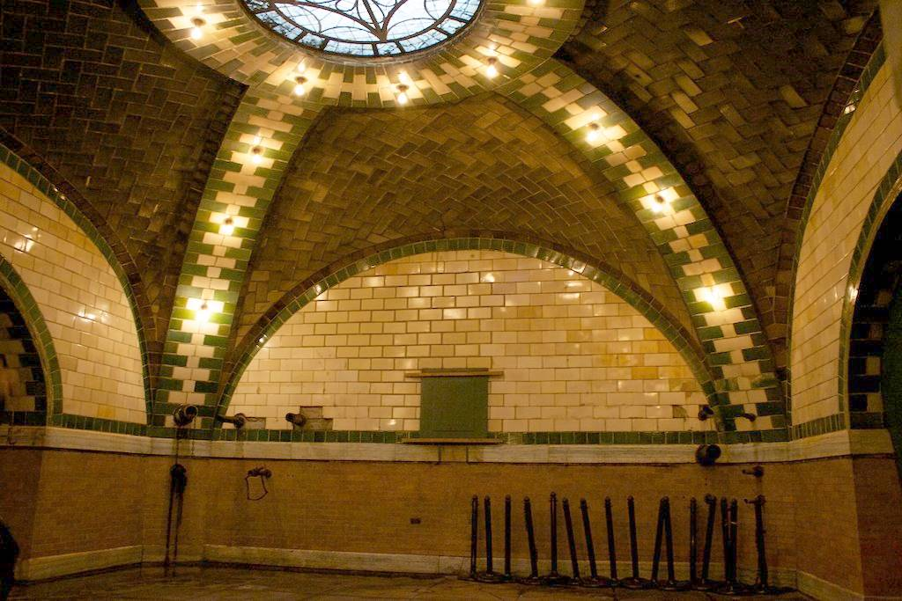

Slide 16
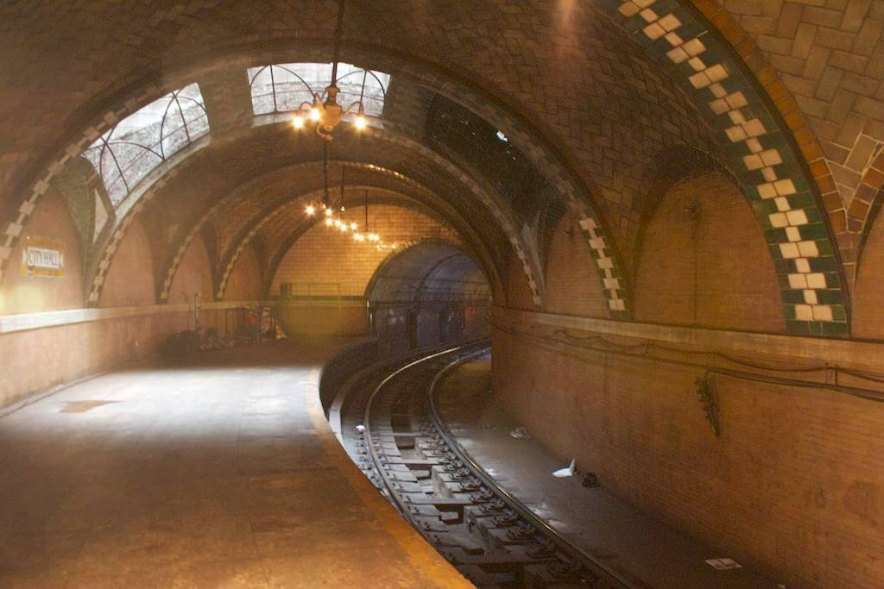

Slide 17
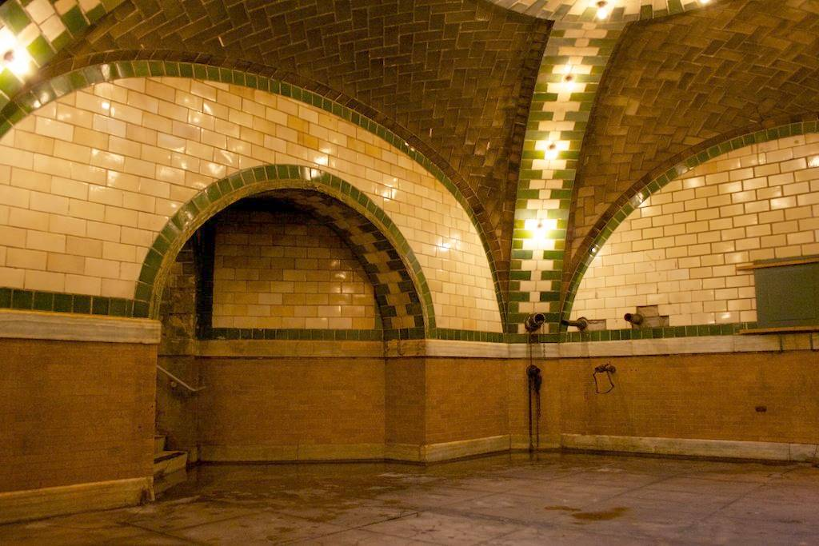

Slide 18
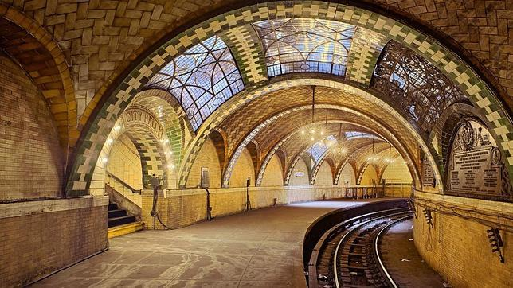

Slide 19
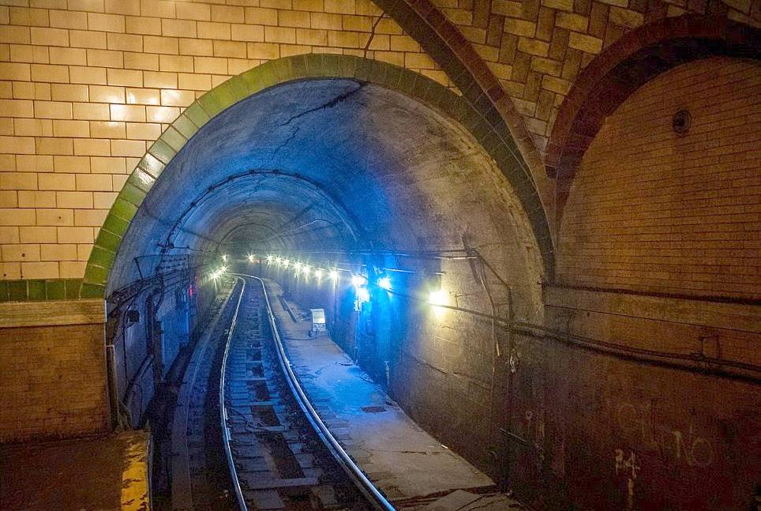

Slide 20
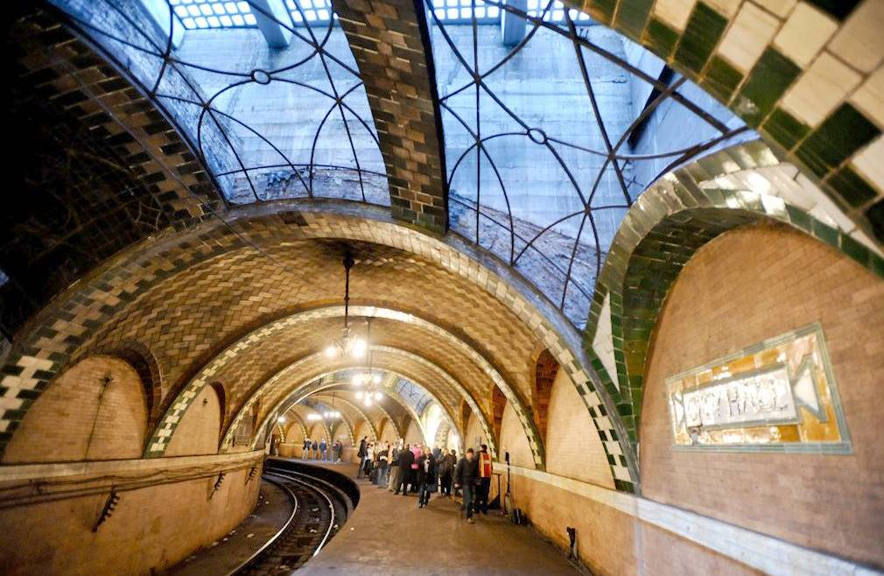

Slide 21
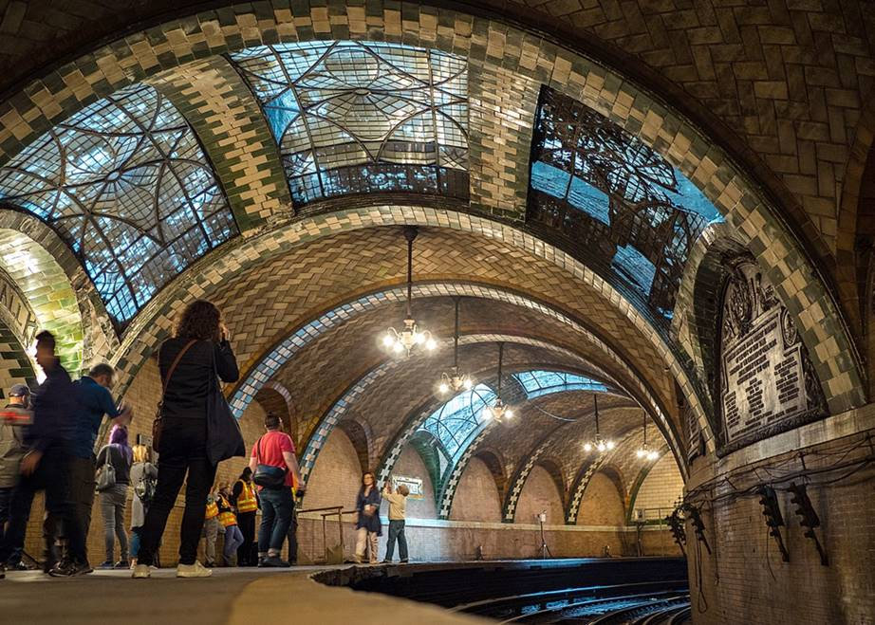

Slide 22
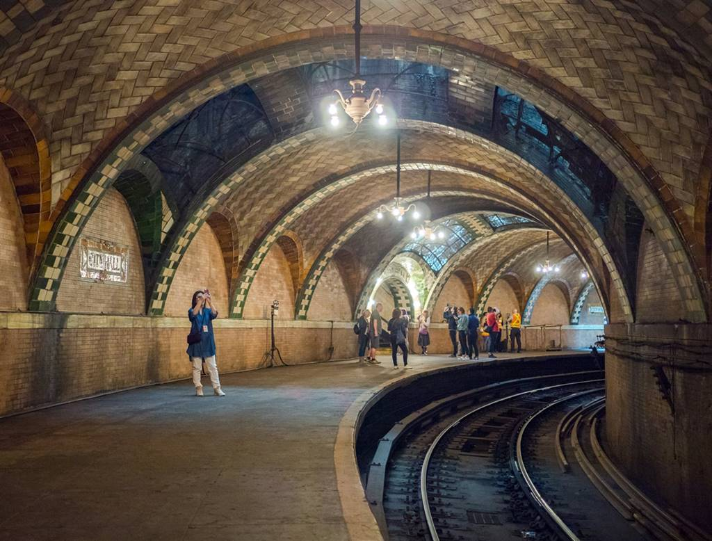

Slide 23
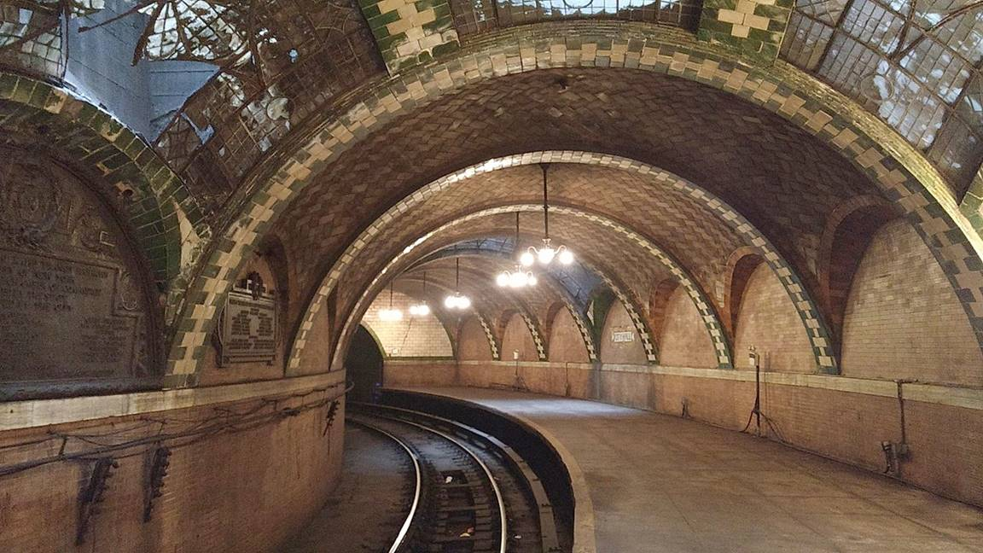

Slide 24
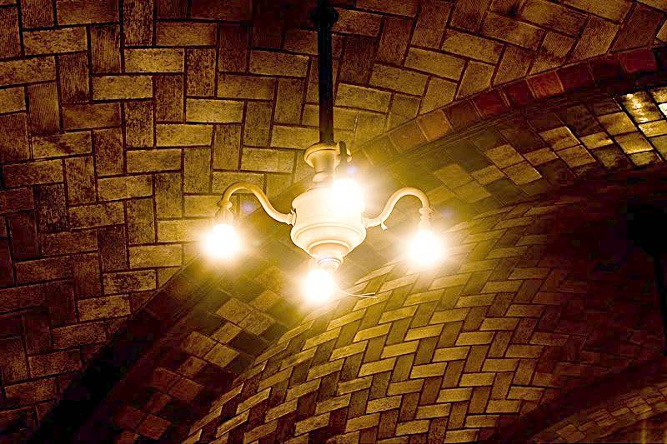

Slide 25
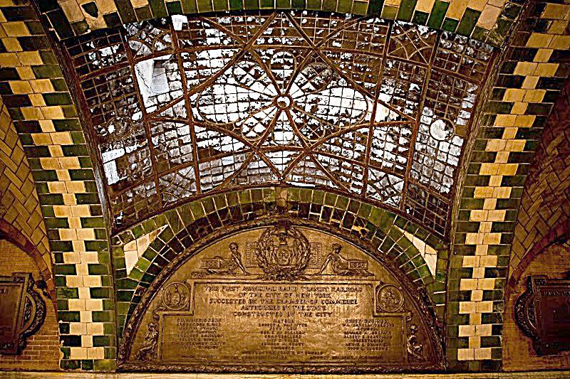

Slide 26
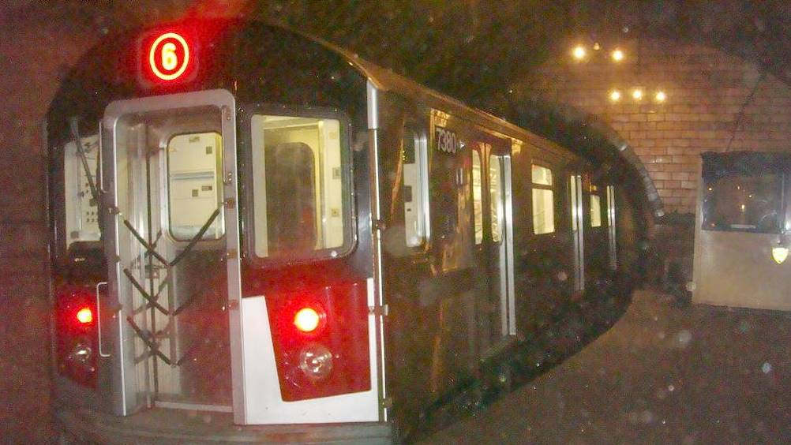

Slide 27
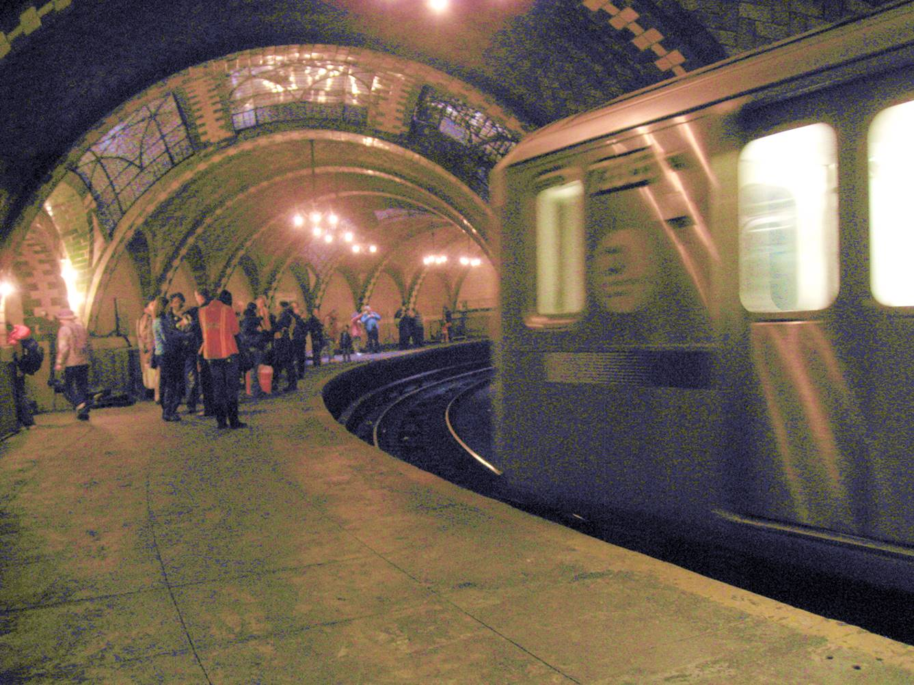

Slide 28
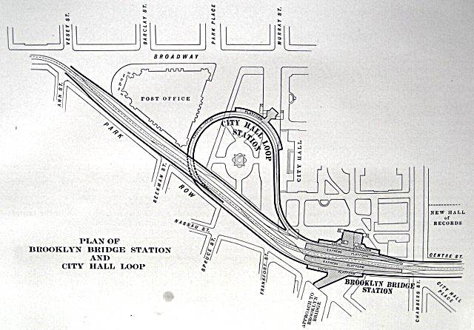

Slide 29

GRACIAS POR TU VISITA
Y QUE TENGAS UN BUEN DÍA
VICTOR NOVELLÓN

Slide 30







¿Te ha gustado?
Puedes ver más entrando
Aquí
Además puedes recibir powerpoints en tu correo electrónico suscribiéndote aquí:

